Slide 1


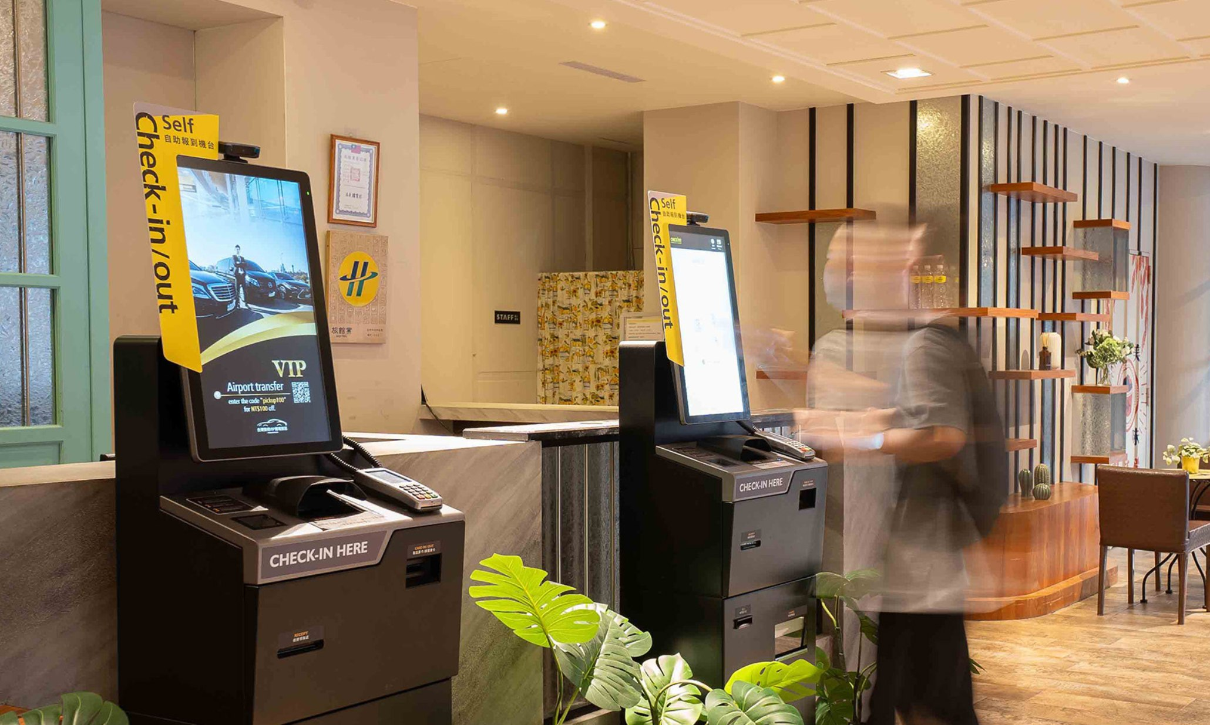

打造台灣版智慧旅宿平台
由本土系統驅動產業升級，降低 OTA 依賴並強化國際競爭力
Hexa
匯聚流量｜降低抽佣
• 一站整合 OTA、官網與 Google Hotel
• 已協助導入 500+ 家旅宿
• 降低 15–25% OTA 抽佣，提升直訂
大師 PMS
營運大腦｜數據中樞
• 旅宿核心系統：訂單 / 房務 / 帳務
• 可串接 CM、BE 與自助機
• 形成完整智慧旅宿架構
24H 無人報到
釋放櫃檯人力｜提升效率
• 解決現場人力短缺
• 24 小時服務，縮短入住等待
• 提升旅客體驗與營運效率
↓ 20–30%
降低人力成本
↑ 10–20%
提升直訂比例（降低 15–25% OTA 抽佣）
◍ 數據自主
建立台灣旅宿數據與系統自主能力
dunqian.com ｜ 政府提案示意版

